Slide 1


Тема недели краеведения:
«Выставка картин 16-19 веков русских художников, сюжет которых связан с традициями русской народной культуры»
2022-2023 учебный год

Slide 2
Тема работы учащихся 3-а класса
МБОУ СОШ № 5 города Коврова:
«Выставка картин русских художников, сюжет которых связан
с традициями рождения и воспитания детей в семье»

Slide 3

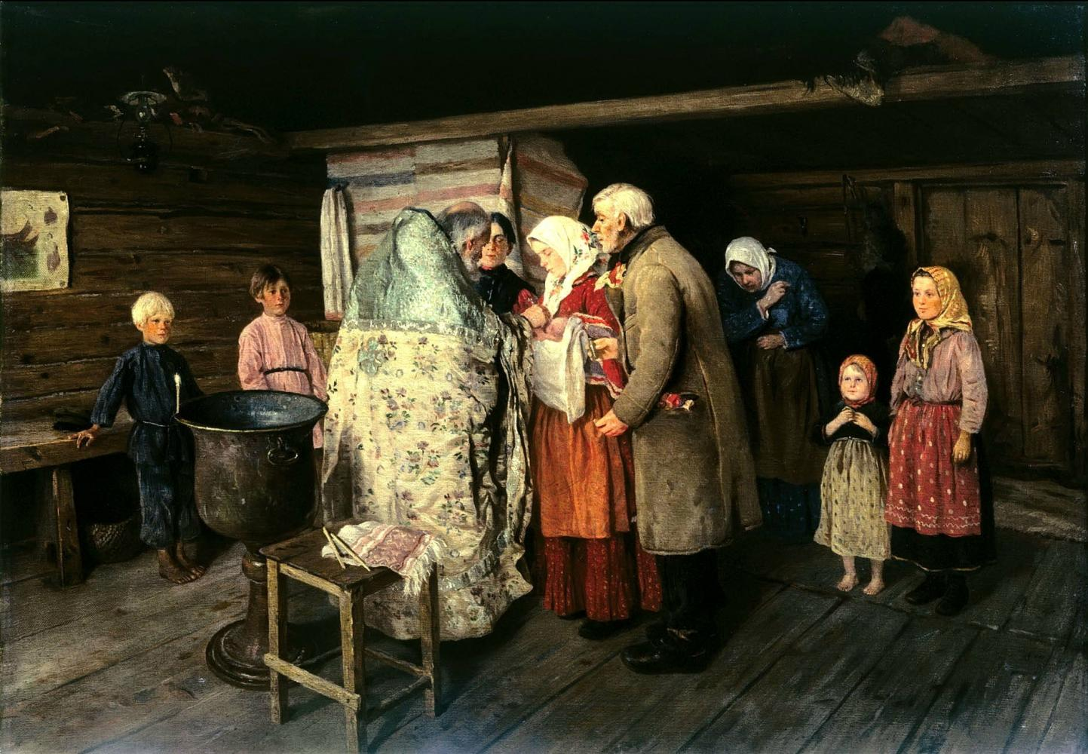
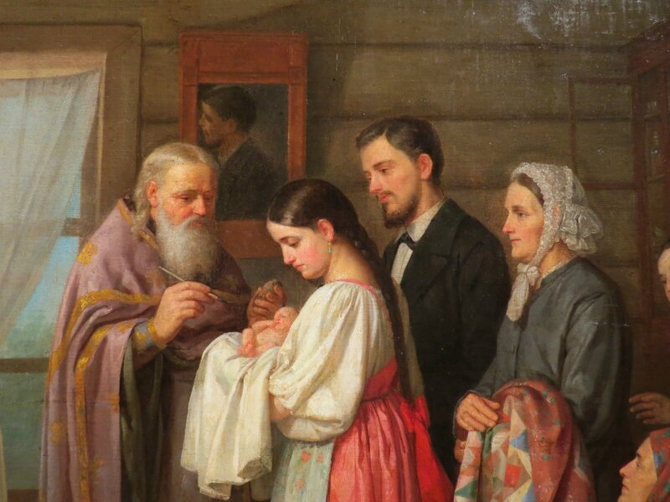
Крещение:
«бабкина каша»

Slide 4
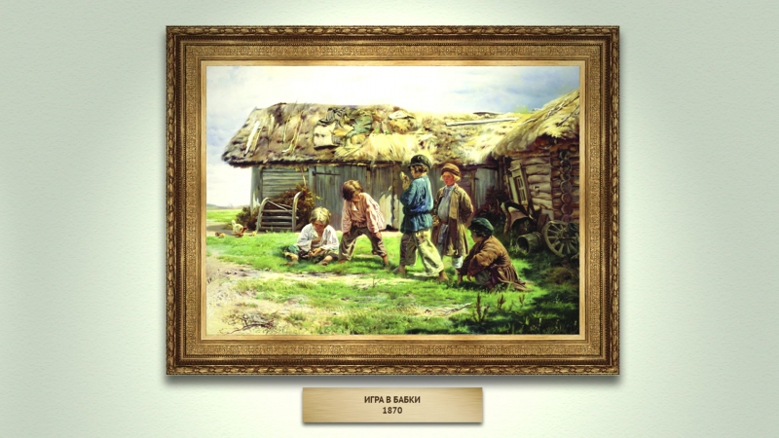
Коровин П.И. «Крестины»
Государственная Третьяковская галерея
Коровин П.И. «Крестины»
Государственная Третьяковская галерея

Slide 5
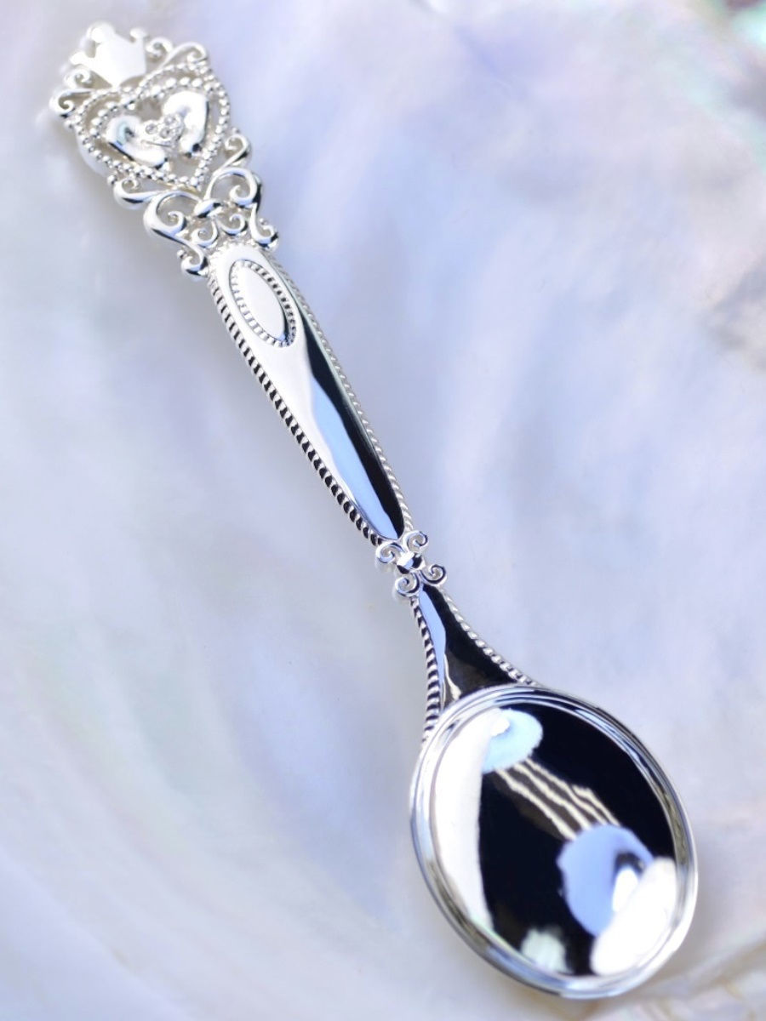
Ложечка на первый зубок

Slide 6
..
Карнеев Е.А. «Крестины»

Slide 7
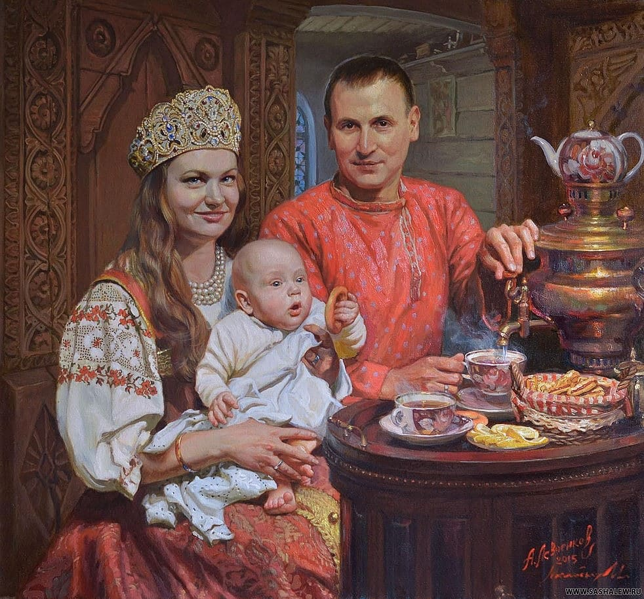

«На зубок подарить-
сделать какой- нибудь подарок новорождённому»
Д.Ушаков Толковый словарь

Slide 8
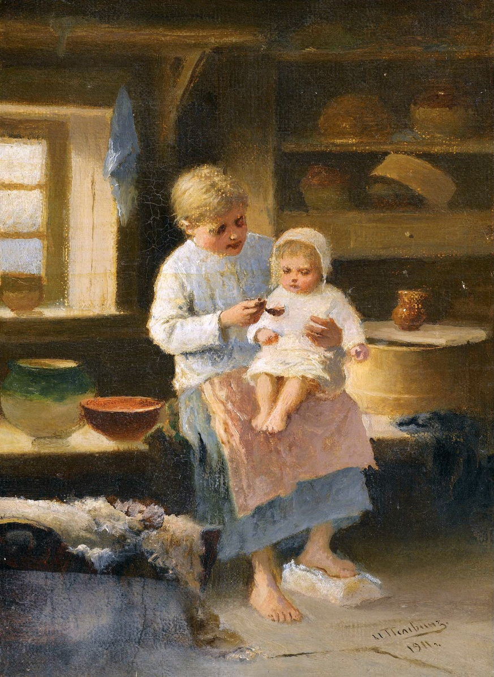
..
Пелевин Иван Андреевич
«Первенец»

Slide 9

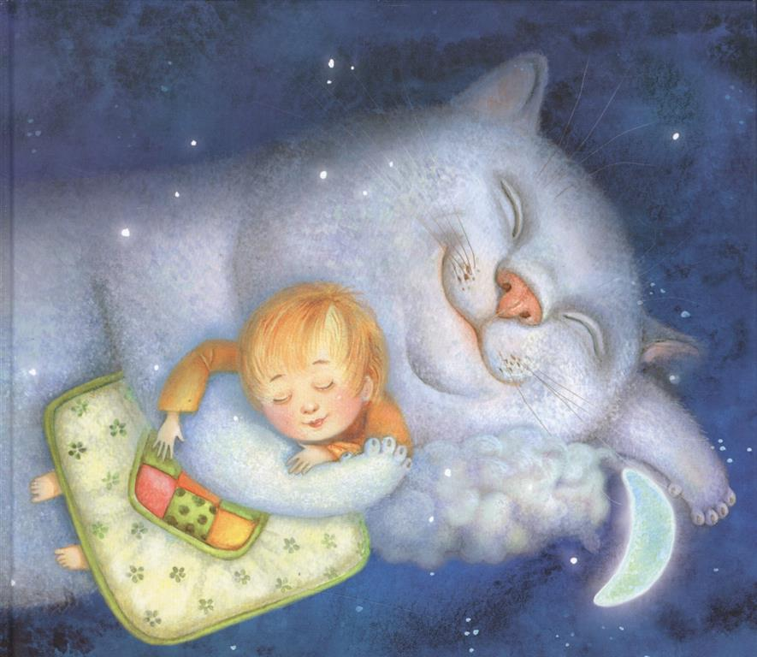

Кот Дрёма:
убаюкивающие обряды

Slide 10
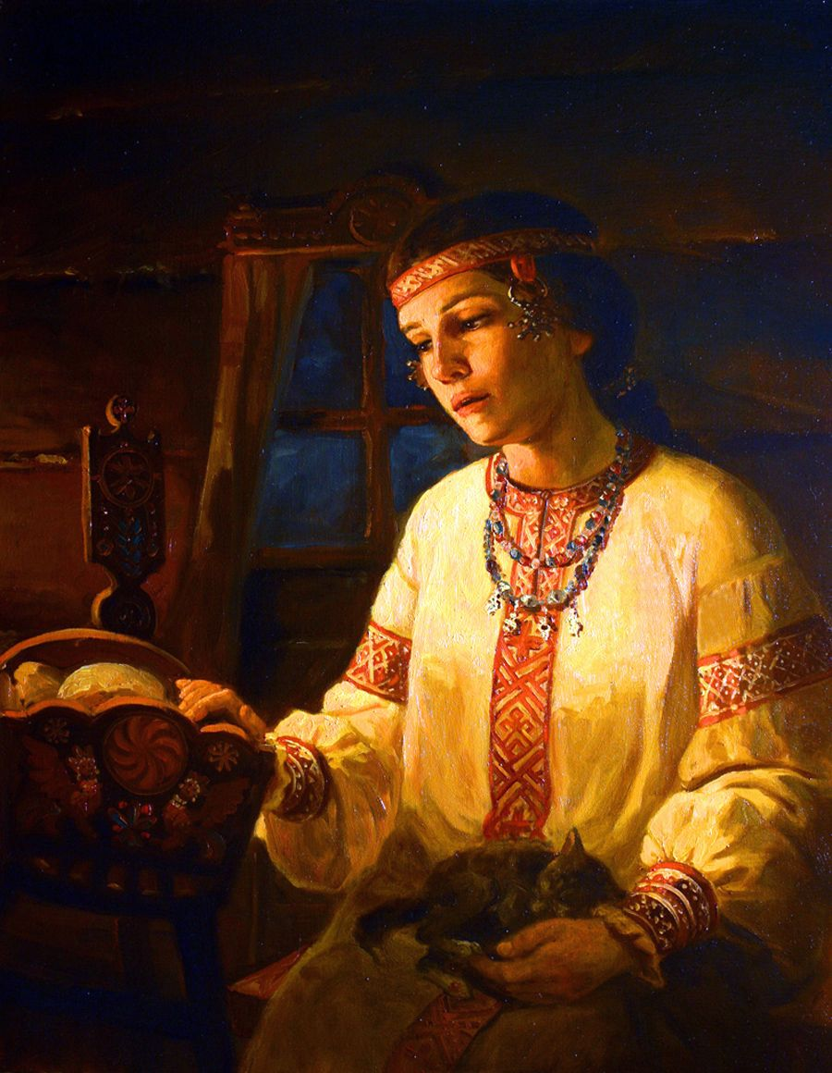
« Ваня будет спать,
Котик Ваню качать.
А котик его качать
Да, серенький, величать.
Сон да Дрёма,
Усыпи мое дитя!»
Андрей Шишкин « Мать у колыбели»

Slide 11

..
Словарь русских суеверий
ДРЁМА- «вечерний или ночной дух в образе доброй старушки с мягкими, ласковыми руками или же в обличье маленького человечка с тихим убаюкивающим голосом».

Slide 12
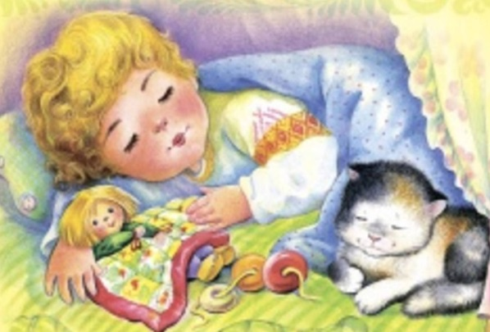
.
Aй, лю-ли, люленьки,
Прилетели гуленьки,
Сели гули на кровать,
Стали гули ворковать,
Стали гули ворковать
Стал мой Юра засыпать.
Старинная русская колыбельная
Андрей Шишкин « Мать у колыбели»

Slide 13
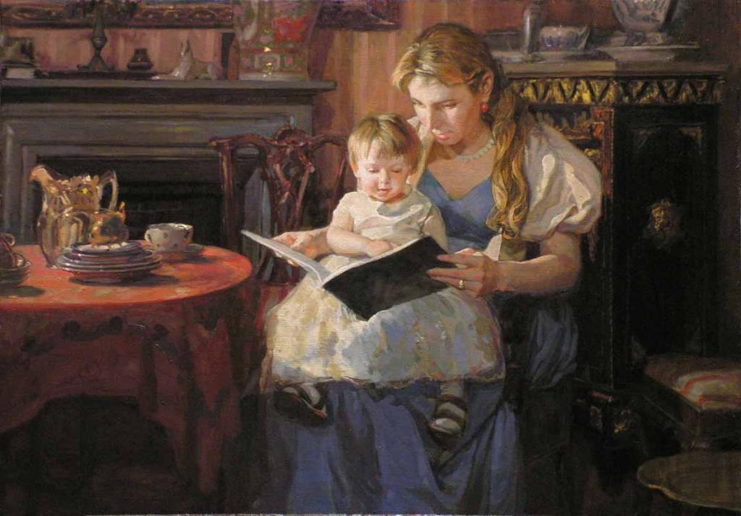
..
Богданов- Бельский «Первые книжки»

Slide 14
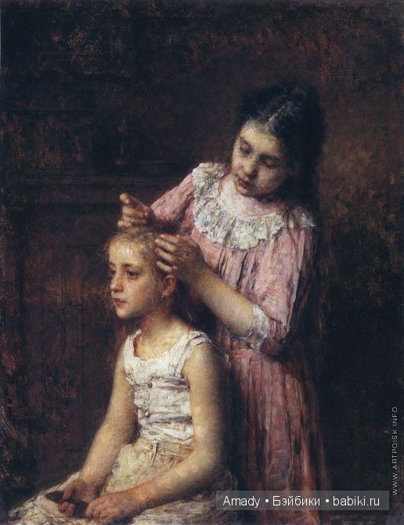
..
Первая стрижка

Slide 15
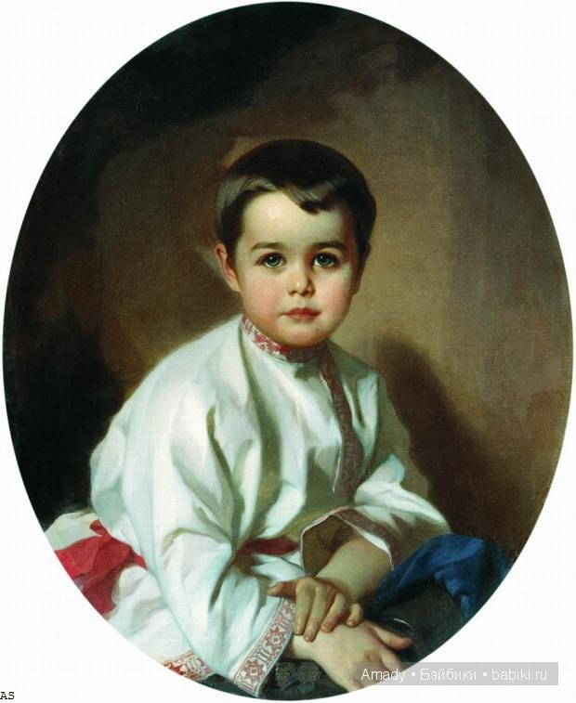
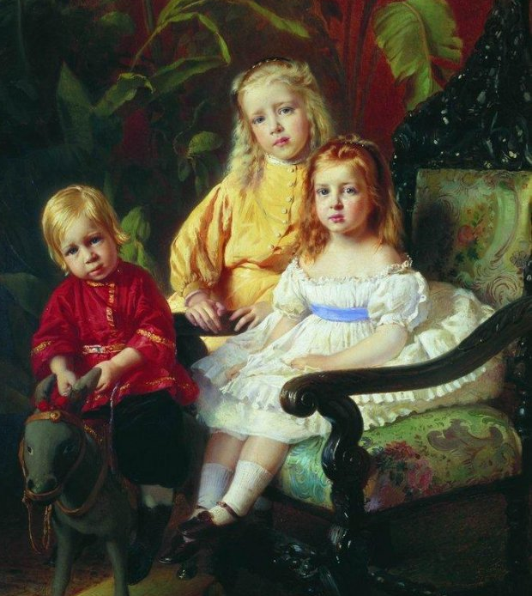
..
Макаров
Портрет графа Шереметьева в детстве
Маковский
Портрет детей художника
Государственная Третьяковская галерея

Slide 16
Харитон Платонов
«Причёсывание.Две сестры»
1876 год
Томский областной художественный музей

Slide 17
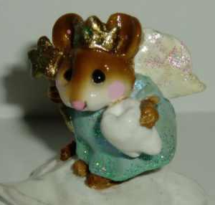
..
Мышка вместо Зубной феи
«Мышка, мышка, вот тебе зуб репяной, дай мне костяной!».

Slide 18
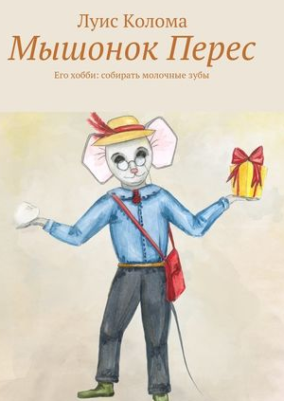
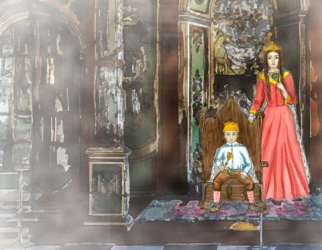
..
История персонажа
Мышонок Перес — вымышленный персонаж, придуманный испанским писателем Луисом Коломой чуть более 100 лет назад. Маленький герой дал начало легенде о Зубной фее,

Slide 19

..
Мышка вместо Зубной феи
«Мышка, мышка, вот тебе зуб репяной, дай мне костяной!».

Slide 20
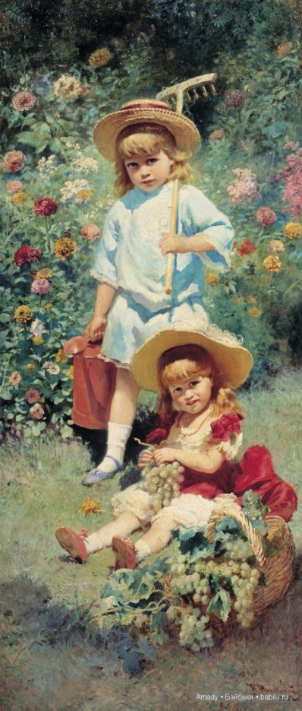
..
Чему обучали детей на Руси?
Какие ценности старались привить?

Slide 21
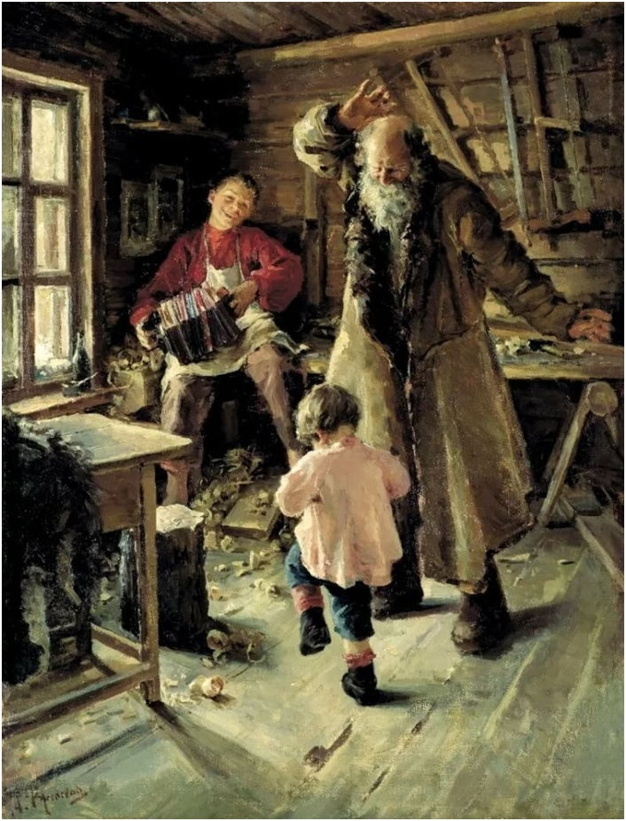
Ржевская А. «Весёлая минутка» 1897 год
Государственная Третьяковская галерея

Slide 22
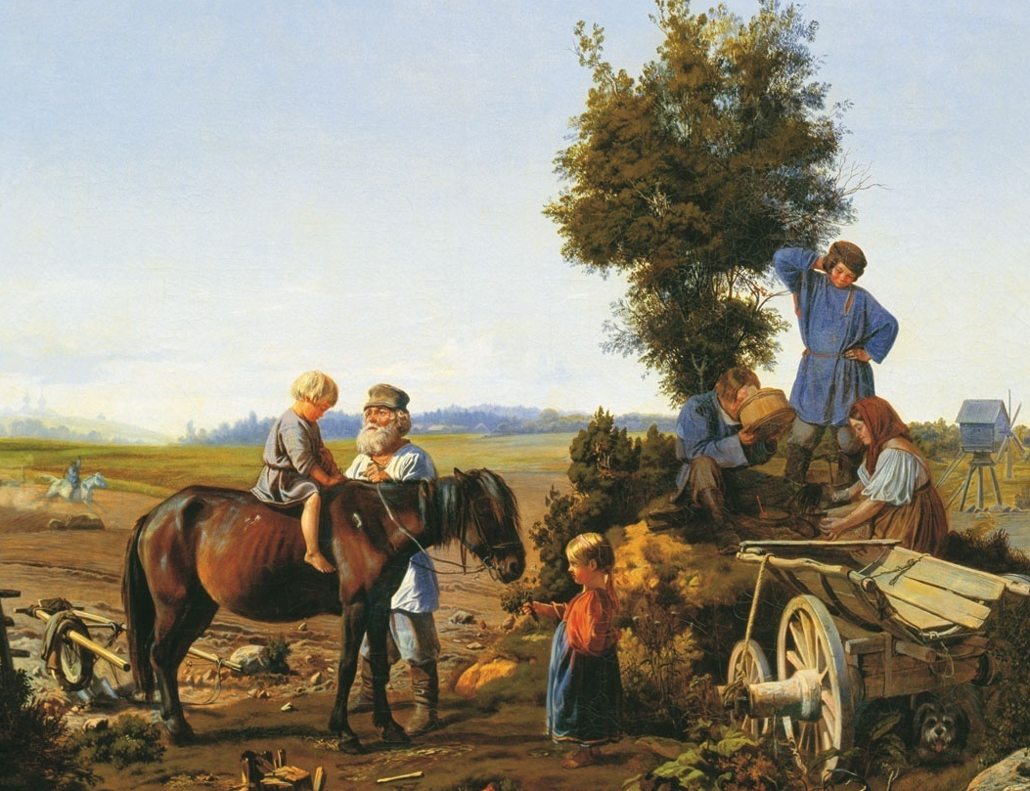
..
Попов А.А.
«Дед с внуками»

Slide 23
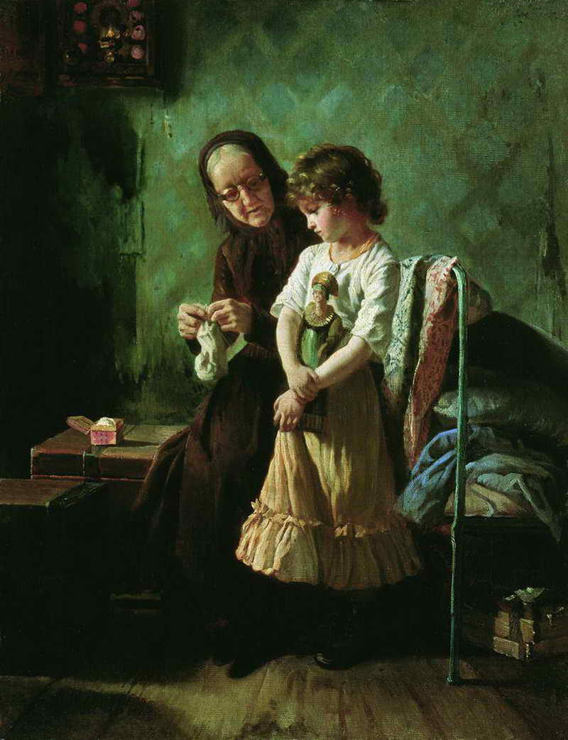
..
Корзухин А.И.
«Бабушка с внучкой»
1879 год

Slide 24
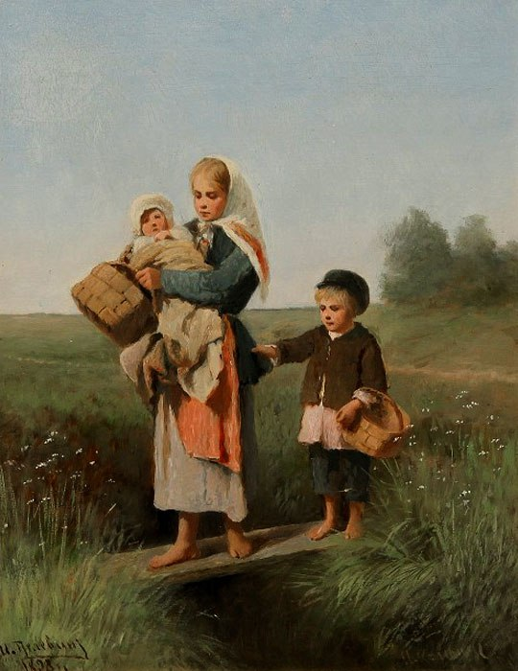
..
Пелевин
«Крестьянские дети»

Slide 25
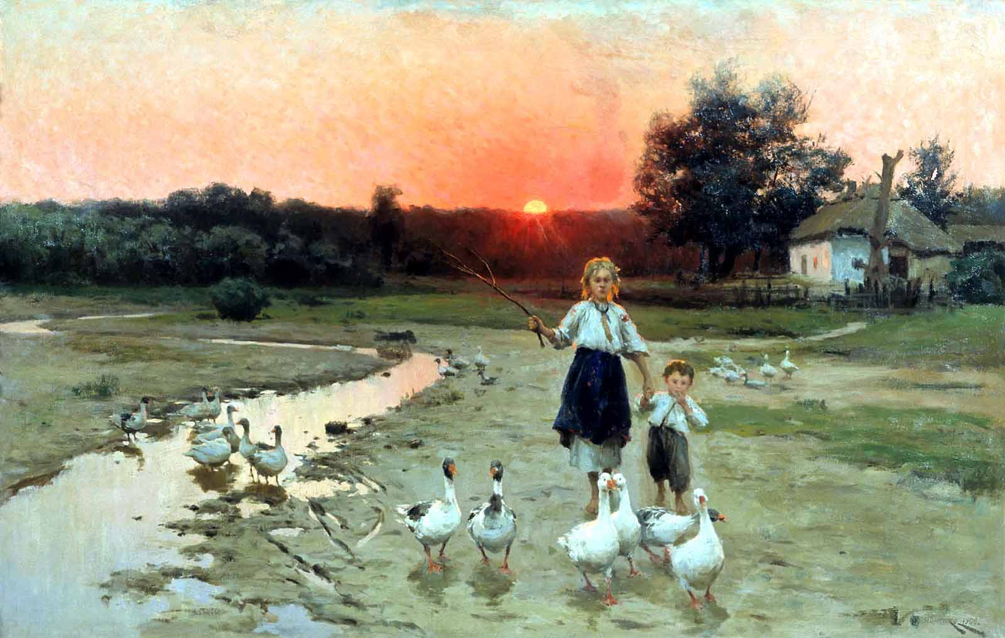
..
Маковский К. «Игра в бабки» 1869 год
Государственная Третьяковская галерея
Пимоненко Н.К. «Вечереет»

Slide 26
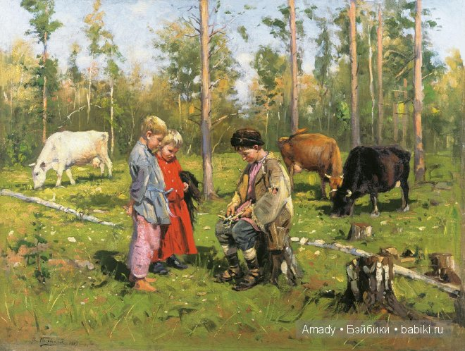
Маковский В. «Пастушки»
Маковский В. «Пастушки»

Slide 27
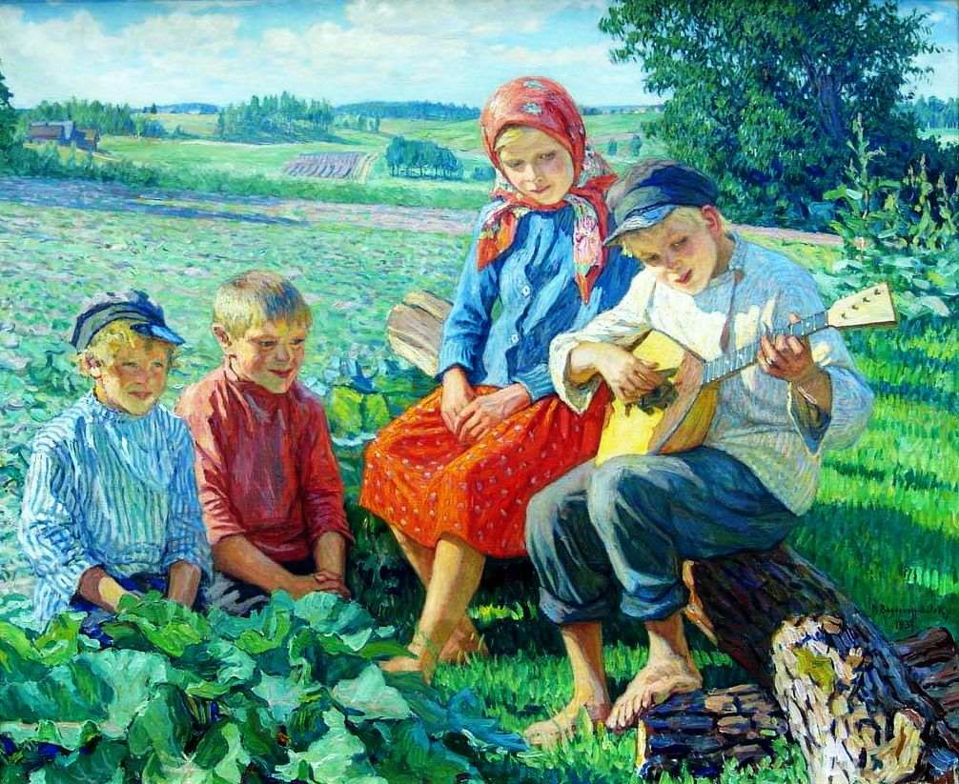
..
Богданов- Бельский «Виртуоз» 1881 год

Slide 28
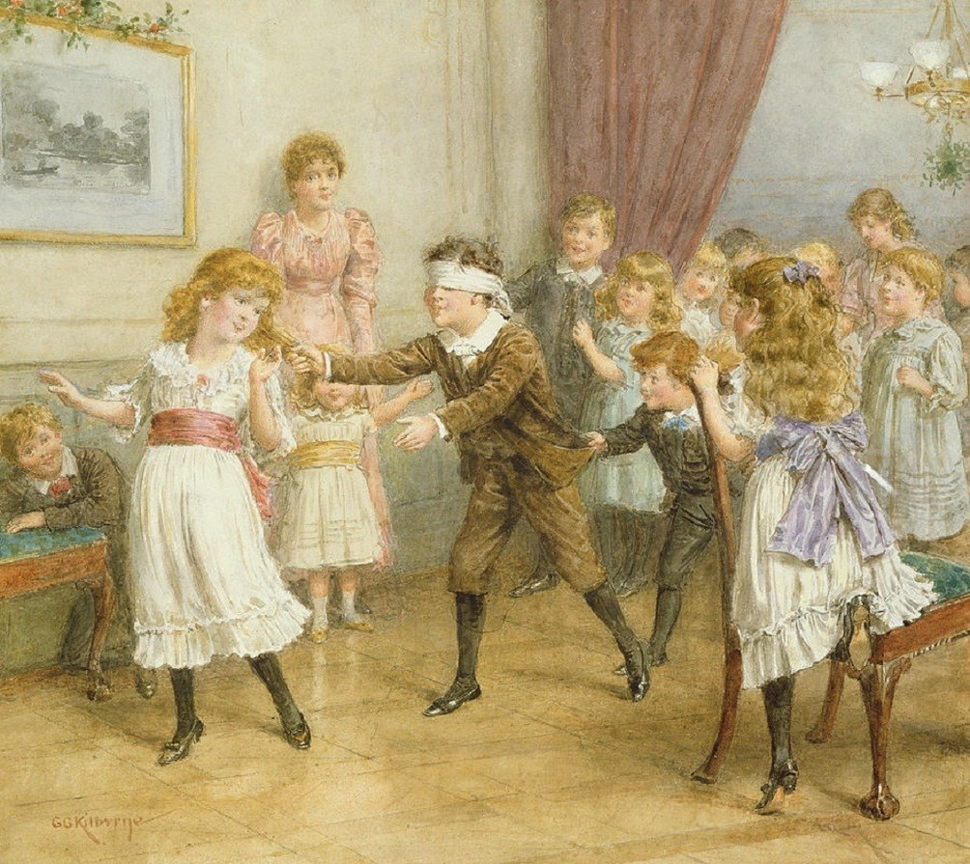
..
Маковский В.Е.
«Дворянские дети в России. 19 век»
»

Slide 29
..
Маковский В. « Игра в бабки» 1869 год
Государственная Третьяковская галерея
»

Slide 30
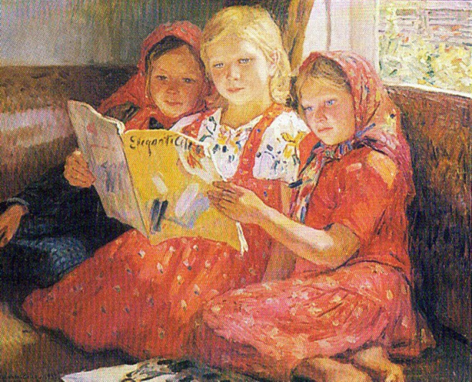
..
Учение
с 7 лет

Slide 31
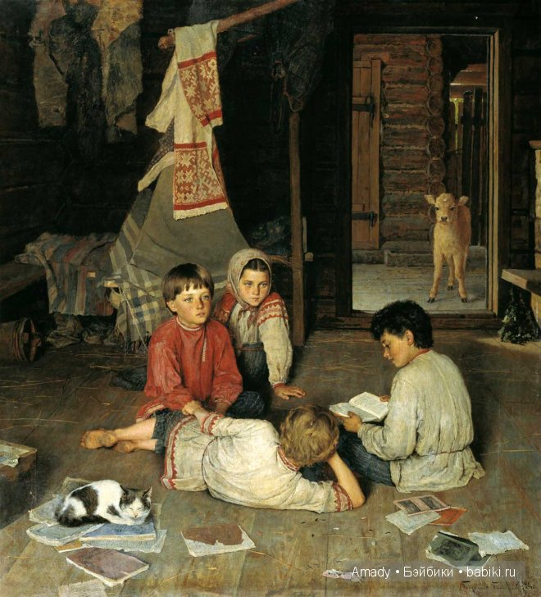
Богданов- Бельский «Новая сказка»
1891 год

Slide 32

..
Богданов- Бельский
«Читающие девочки»

Slide 33
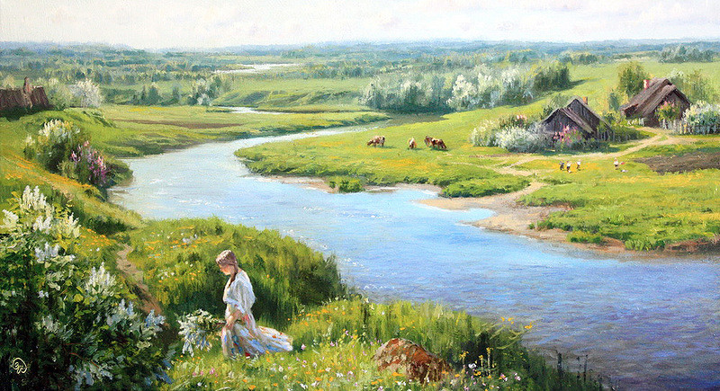
..
Жива традиция, жива
От поколенья старшего
Пришли обряды и слова
Из прошлого из нашего.

